Slide 1

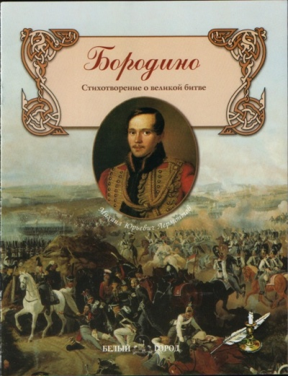
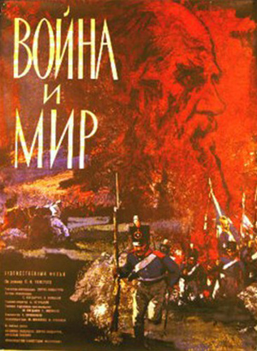

«Недаром помнит вся Россия…»
(по произведениям
М.Ю.Лермонтова,
Л.Н.Толстого,
М.Н.Загоскина)
Выполнила:
Ленская Вера Николаевна
учитель русского языка и литературы
МКОУ «Рыканская СОШ»
2012 год

Slide 2
План
Цели и задачи.
«…На поле чести зовет к отечеству любовь».
Русский народ «главы под иго не склонял».
М.Лермонтов «Поле Бородина».
Л.Толстой о защитниках Отечества в романе «Война и мир».
6. «Живость и занимательность» сцен в произведении М.Н.Загоскина.
7. Подвиг вселяет нравственную силу в людей, сохраняет в них веру.
8. Использованная литература.
2

Slide 3
Цели и задачи
Цели :
Образовательные: знакомство с произведениями М.Ю.Лермонтова, Л.Н.Толстого, М.Н.Загоскина, их исторической основой.
Развивающие: создание мотивационной основы для восприятия учебного материала, развитие навыков осмысленного чтения, умения «всматриваться и вслушиваться» в слово художественного произведения, развитие речи, аналитического мышления учащихся.
Воспитательные: воспитание бережного отношения к слову, любви и уважения к великому прошлому России, воспитание чувства патриотизма.
Задачи:
научить анализировать литературное произведение;
показать историческое значение события, изображенного в произведении;
расширять активный запас слов учащихся;
развивать умение анализировать, сопоставлять, обобщать;
совершенствовать духовно-нравственные качества личности;
воспитывать чувство любви к Родине.

Slide 4
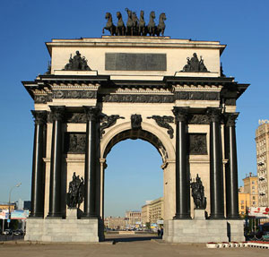
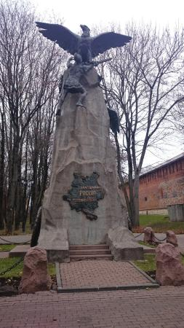
…На поле чести
Зовет к отечеству любовь
История – это память народа. Память может быть в граните и бронзе, но есть и духовные памятники, отражающие важнейшие вехи жизни людей. Война 1812 года - это то священное событие в истории России, которое воспето во многих произведениях. Писатели и поэты воспроизводят славную эпоху, показывают народный характер войны. Страстно осуждая захватнические, несправедливые войны, они прославляют великий подвиг русского народа, вставшего на защиту родной земли.
Теперь ли нам дремать в покое,
России верные сыны?!
Пойдем, сомкнемся в ратном строе,
Пойдем — и в ужасах войны
Друзьям, отечеству, народу
Отыщем славу и свободу,
Иль все падем в родных полях!
- писал поэт и боевой офицер Фёдор Глинка.

Slide 5


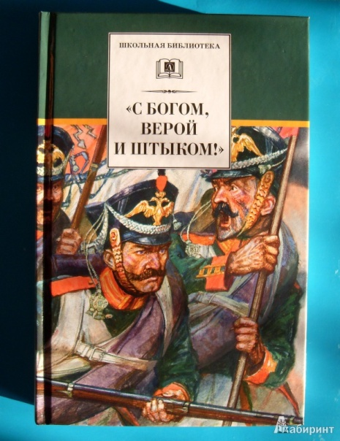
Русский народ
«главы под иго не склонял»
О войне 1812 года, о Бородинском сражении написаны поэмы, повести, романы. Война врывается в судьбы героев, калечит жизни. Но одновременно война становится проверкой на человеческую значимость и показывает, кто есть кто.

Slide 6
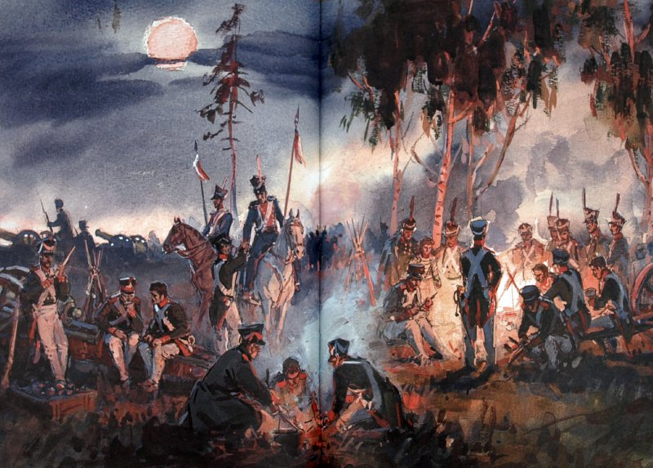
Накануне сражения в стихотворении
М.Лермонтова «Поле Бородина»
Восхищаясь стихотворениями М.Ю.Лермонтова о Бородинском сражении, Л.Н.Толстой говорил, что без них не было бы романа «Война и мир». И действительно, в обоих произведениях народный характер войны 1812 года раскрывается через изображение Бородинского сражения.
Армия под Бородином воплощает дух народа. И хотя простые солдаты не говорят высоких слов, но все они накануне Бородинского боя не просто готовятся к одному из очередных сражений, а идут на подвиг, прекрасно понимая, что завтра многие не вернутся.
У Лермонтова так звучат воспоминания самого участника сражения, от лица которого ведётся повествование в стихотворении «Поле Бородина»:
Всю ночь у пушек пролежали
Мы без палаток, без огней.
Штыки вострили да шептали
Молитву родины своей

Slide 7
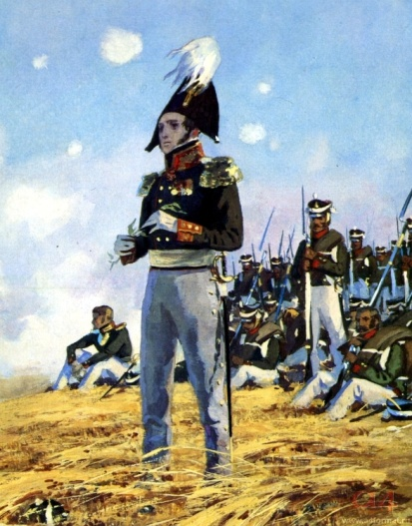
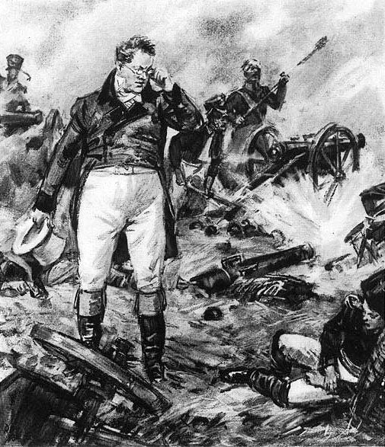
Л.Толстой о чувствах каждого русского человека в романе «Война и мир»
Л.Толстой готовность к смерти не считает жертвенностью, ведь для солдат это совершенно естественное, единственно возможное отношение к событиям.
О непримиримой ненависти всех русских людей к чужеземным захватчикам говорил Пьеру Безухову перед Бородинским боем Андрей Болконский: «Французы разорили мой дом и идут разорить Москву, оскорбили и оскорбляют меня всякую секунду. Они враги мои, они преступники все, по моим понятиям. И так же думает Тимохин и вся армия. Надо их казнить».
Вот почему так необходимо оказалось передававшееся по всей армии распоряжение Кутузова «атаковать назавтра» – оно «вытекало не из хитрых соображений, а из чувства, которое лежало в душе главнокомандующего, так же, как и в душе каждого русского человека».

Slide 8
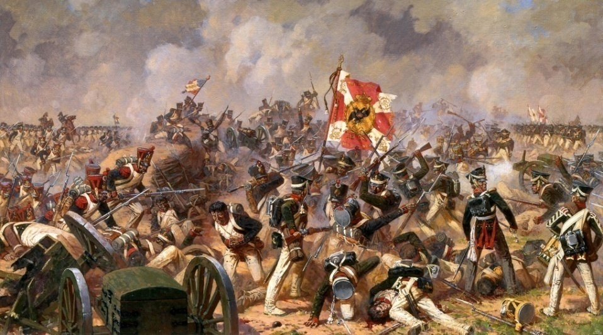
Бородинское сражение в стихотворении М.Лермонтова
Читая стихотворение М.Лермонтова «Поле Бородина», читатель оказывается в самой гуще сражения, видит бой как рядовой солдат:
… На пушки конница летала,
Рука бойцов колоть устала,
И ядрам пролетать мешала
Гора кровавых тел.
Лермонтовское описание битвы «открыло для русской литературы новый путь – к «маленькому» герою, рядовому человеку, который, выражая чувства народа, есть сам народ». Слова солдата: «товарищ», «брат», «наши» - подчёркивают чувство единства русских:
Мой пал товарищ, кровь лилася, И пуля смерти понеслася
Душа от мщения тряслася, Из моего ружья.

Slide 9
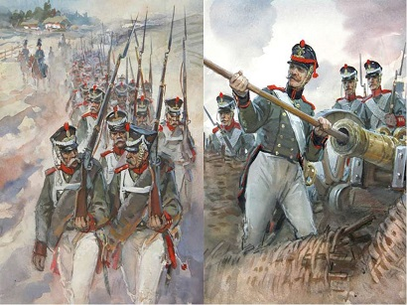
Л.Толстой о защитниках Отечества в романе
«Война и мир»
Л.Толстой так же, как и М.Лермонтов, в описании боя высвечивает фигуры простых защитников Отечества.
Вот Тушин появляется на самом жарком участке в центре сражения, куда его никто не посылал, он вызвался сам, без всякого прикрытия.
Вот Тимохин, казавшийся нескладным, сумел удержать роты в порядке и бросился первый на французов с одной шпагой в руке, остановил французскую цепь.
Описывая Бородинский бой, и Лермонтов, и Толстой отдали должное русскому солдату.
Оценивая роль этого сражения в войне 1812 года, Толстой утверждает, что под Бородином наполеоновская армия в первый раз испытала на себе руку «сильнейшего духом противника».

Slide 10

«Живость и занимательность» сцен в произведении М.Н.Загоскина
Произведение "Рославлёв, или Русские в 1812 году" повествует о «противоборстве долга и страсти», роковой любви, нерушимой дружбе, истинном патриотизме и благородстве.
Михаил Николаевич Загоскин - известный русский писатель, по праву считающийся основателем жанра русского исторического романа. А.С.Пушкин отметил "неоспоримое дарование" Загоскина, «живость и занимательность воссозданных им сцен». Загоскин, как и Л.Толстой, доказывает, что человек способен на многое.
Писатель, герой 1812 года, признался: «Я желал доказать, что хотя наружные формы … русской нации совершенно изменились, но не изменились вместе с ними: наша непоколебимая верность к престолу, привязанность к вере предков и любовь к родимой стороне».

Slide 11

«У нас нет крепостей, но русские груди стоят их».
Во время событий 1812 года главные герои забыли о себе, о своих желаниях. Их сердца наполнились любовью к родине, неисчерпаемым патриотизмом. «…Если вы думаете застращать нас, то очень ошибаетесь, господин барон! Чувство, которое с некоторого времени сделалось общим в России, ... это чувство не походит на страх», - говорит Рославлёв французскому барону. …"Французы никогда не двигаются назад!" - отвечал гордо посланник. "И русские также! - возразил офицер.» …«У нас нет крепостей, но русские груди стоят их».
Автор старается показать, что хотя война - это очень жестокое событие, хотя она и ожесточает душу, но человек всё же способен проявлять все свои лучшие качества, он никогда не должен забывать, что он всё же человек. … «Война! - повторила Полина, покачав печально головою. - Ах! Когда люди станут думать, что они все братья, что слава, честь, лавры, все эти пустые слова не стоят и одной капли человеческой крови?»

Slide 12
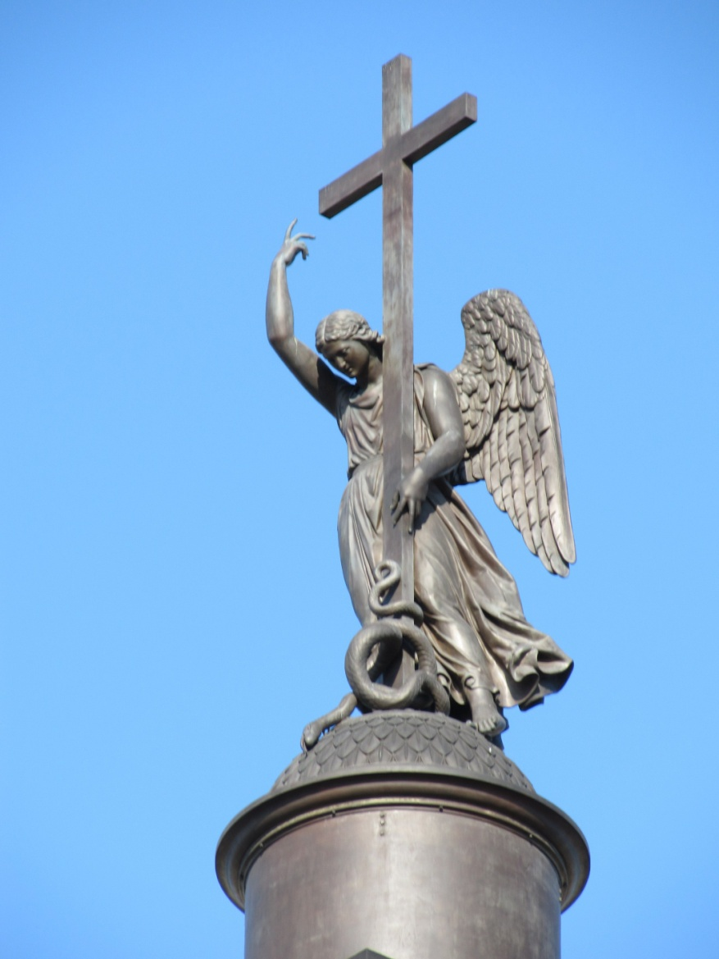
Подвиг вселяет нравственную силу в людей, сохраняет в них веру.
Прославляя подвиг народа в священной освободительной войне, художники слова выступают в своих произведениях страстными противниками агрессивных захватнических войн.
«Война есть противное человеческому естеству состояние», - писал Л.Толстой, и мы согласны с этим утверждением, ведь война приносит страх, кровь, слёзы. Значит, быть войны не должно никогда! «Но если мы войну забудем, вновь придёт война». Значит, наш долг – помнить о победах русского оружия. Пронести память через века помогают художественные произведения об Отечественной войне 1812 года. Герои этих произведений становятся для нас примером любви к своей Родине – великой России, образцом беззаветного мужества и непобедимой стойкости.

Slide 13
Использованная литература.
Детская энциклопедия. Язык и литература. Т. 11. - М., 1976.
Журнал «Детская энциклопедия» № 11 – 2011. – М.
Журнал «Детская энциклопедия» № 8 – 2012. – М.
Загоскин М.Н. Рославлёв, или Русские в 1812 году. – М., 1995.
Лермонтов М.Ю. Сочинения в 2-х томах. Т. 1. – М., 1988.
Лубченков Ю. История России. Война 1812 года. – М., 2001.
Толстой Л.Н. Собрания сочинений. Т. 3, 4, 5, 6. – М., 1987.

